Slide 2
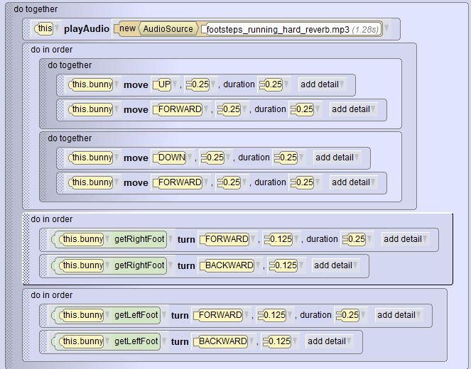
Lab9 -토끼뛰기

Slide 3
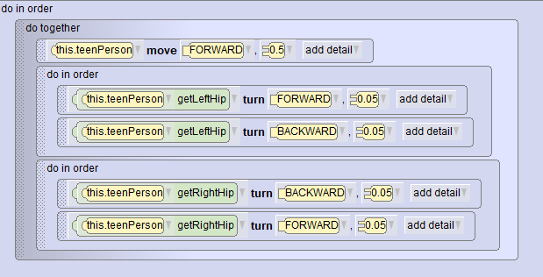
Lab9 - 사람걷기

Slide 4
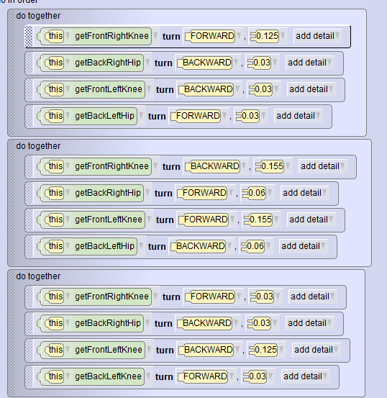
Lab9 - Quadruped walking

Slide 5
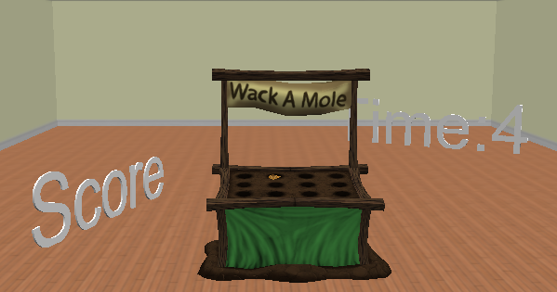
Lab9
두더지 게임
12개의 두더지가 임의로 올라온다
두더지가 올라올 경우 Score 값이 올라간다.
Score 값이 임의에 도달할때 (ex 10) 시간이 멈춘다

Slide 6
Overall design
yes
게임끝?
시간 멈추기
no
두더지를 랜덤하게 올리기
Mouse click event
마우스가 두더지를 쳤는가?
yes
점수 올리기
no
do nothing

Slide 7
Storyboard: popMole
popMole
Do in order
Move the mole up
Wait some time
Move the mole back down

